Slide 1
ESCUELA POLITÉCNICA DEL EJÉRCITO
DPTO. DE CIENCIAS DE LA COMPUTACIÓN
CARRERA DE INGENIERÍA DE SISTEMAS E INFORMÁTICA
Proyecto de Grado:
DESARROLLO E IMPLEMENTACIÓN DE UN SISTEMA DE INFORMACIÓN GEOGRÁFICA PARA CONTROL Y CONSULTAS DE TRAMOS VIALES PARA EL MINISTERIO DE TRANSPORTE Y OBRAS PÚBLICAS
Autores:
Carlos David Armas Maldonado
Iván David Hidalgo Carrera

Slide 2
Antecedentes
El Ministerio de Transporte y Obras Públicas (MTOP) en la actualidad maneja información de los contratos viales y su almacenamiento se lo lleva de una forma desordenada, razón por la cual se dificulta el proceso de automatización para el Geoportal y es por esto que la información que se presenta en la página principal del MTOP no está debidamente actualizada.

Slide 3
El MTOP posee el sistema SITOP (Sistema Integrado de Transporte y Obras Públicas) para el manejo de esta información, pero no dispone de una base de datos, un servidor y un visualizador de mapas que interactúen entre sí para obtener la información requerida por el usuario.

Slide 4
Propósito
El Geoportal deberá permitir el acceso a un visor de mapas en donde se integren los datos alfanuméricos y geográficos para obtener la información con respecto a los contratos viales en ejecución que están a cargo del MTOP.

Slide 5
Definición de Requerimientos
El Geoportal deberá tener la opción de mostrar un visor de mapas y la administración de un servicio Web para metadatos.

Slide 6
Requerimientos del Visor de Mapas
Debe mostrar los datos referente a:
Nombre del contrato
Plazo
Avance
Monto original
Monto contractual
Avance Económico
Avance Físico
Porcentaje del proyecto
Longitud
Región
Provincia
Contratista
Fiscalizador
Fecha Inicio
Fecha Terminación
Fecha Terminación vigente

Slide 7
Funcionalidad Visor de Mapas
Ofrecer opciones como:
Acercar mapa.
Alejar mapa.
Desplazamiento en el mapa.
Presentar la información del tramo vial seleccionado en el mapa.
Consulta la información del metadato adjunto a cada servicio WMS proporcionado por el servidor de mapas.
Opción para seleccionar la escala del mapa.
Ver la leyenda del mapa seleccionado.
Guardar en formato PDF el mapa visualizado.
Agregar servicios WMS externos.
Eliminar servicios WMS.
Visualizar el mapa del Ecuador predefinido.

Slide 8
Objetivos
Objetivo General
Desarrollar e implementar un sistema de información geográfico para control y consultas de tramos viales del Ministerio De Transporte Y Obras Públicas.
Objetivos Específicos
Desarrollar un Geoportal que integre la información de la base de datos geográfica con la del SITOP para mostrar la información de las rutas viales requeridas por el usuario.
Determinar el uso de las herramientas y tecnologías de software libre para la utilización en el Geoportal.

Slide 9
Alcance
Como elemento fundamental del Sistema de Información Geográfico para control y consultas de tramos viales del Ministerio de Transporte y Obras Públicas debe contar con el Geoportal, el mismo que se desarrolló con la ayuda de herramientas de software libre GIS.
El Geoportal estará disponible en la Intranet del MTOP.
El Geoportal contará con una base de datos PostgreSQL con el módulo PostGis.

Slide 10
Estimación de Costos
Con respecto al software que se utilizará para la implementación del Geoportal, las herramientas serán de licenciamiento GNU/GPL y Open Source.
El MTOP posee la infraestructura tecnológica necesaria para implementar el Geoportal y por lo tanto no deberá realizar ninguna inversión económica adicional para este proyecto.

Slide 11
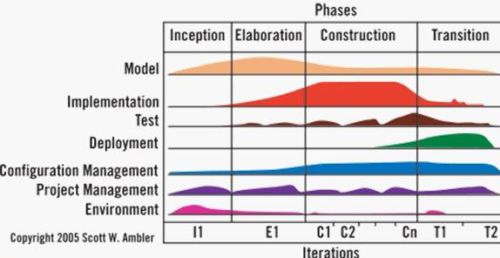
Metodología
Para el desarrollo del Geoportal se utilizó la metodología AUP.
Fases de la metodología.

Slide 12
Fase de Inicio
Identificar el alcance inicial del proyecto.
Proveer una arquitectura potencial del sistema.
Obtener un financiamiento inicial del proyecto.
Aceptación de las partes interesadas del proyecto.

Slide 13
Fase de Elaboración
Probar la arquitectura del sistema.
Diseñar el prototipo de arquitectura que elimine los riesgos técnicos para probar que el proyecto es factible.

Slide 14
Fase de Construcción
De forma regular e incremental, construir software que funcione y satisfaga las necesidades de mayor prioridad de los interesados del proyecto.

Slide 15
Fase de Transición
Validar e instalar el sistema en el ambiente de producción.

Slide 16
Características:
Descomposición de un proyecto grande en mini-proyectos y cada mini-proyecto es una iteración.
Cada iteración trata un conjunto de casos de uso.
Las iteraciones deben estar controladas.
Ventajas:
Detección temprana de riesgos.
Administración adecuada del cambio.
Mayor grado de reutilización.
Mayor experiencia para el grupo de desarrollo.

Slide 17
Factibilidad del Geoportal
Es necesario realizar el estudio de factibilidad con el propósito de conocer si es o no factible realizar este desarrollo.
Factibilidad Técnica
Factibilidad Operativa
Factibilidad Tecnológica
Factibilidad Operacional
Factibilidad Legal

Slide 18
Factibilidad Técnica
Para llevar a cabo el desarrollo del sistema, el equipo de trabajo (desarrolladores) necesita tener conocimientos principalmente en:
Bases de Datos
Herramientas de georeferenciación

Slide 19
Factibilidad Operativa
Permite conocer si el sistema propuesto estará disponible a todos los usuarios involucrados, ya sean los que interactúan en forma directa con este y también aquellos que reciben información generada por el Geoportal.

Slide 20
Factibilidad Tecnológica
Se realizó una evaluación de la tecnología existente en el MTOP bajo dos enfoques: Hardware y Software.
Hardware Disponible
Servidor con las siguientes caraterísticas:
Procesador Dual Core 1.6 Ghz.
2 GB de Memoria RAM
Disco Duro de 120 GB.
Tarjeta de Red.
El MTOP no necesitó realizar ninguna inversión para la adquisición de nuevos equipos, ni tampoco para actualizar los existentes.

Slide 21
Software Disponible
En cuanto al software, el MTOP cuenta con todas las aplicaciones necesarias para cumplir con el desarrollo y funcionamiento del Geoportal, lo cual no amerita inversión alguna para la adquisición de las mismas.

Slide 22
Factibilidad Operacional
De acuerdo con la factibilidad operativa y tecnológica, el MTOP nos facilitará el acceso a los datos y servicios que disponen, los mismos que se necesitarán a lo largo de desarrollo del Geoportal.

Slide 23
Factibilidad Legal
El desarrollo del Geoportal debe cumplir y respetar la ley de derechos de autor cumpliendo con todas las normativas que Open Source establece con el objetivo de evitar multas y demandas al momento de implementarlo.

Slide 24
Arquitectura Candidata
Para el desarrollo del Geoportal, se utilizó el patrón MVC.
Modelo: Representa la información con la que trabaja la aplicación (lógica de negocio).
Vista: Transforma el modelo en una página Web que permite al usuario interactuar con ella.
Controlador: Se encarga de procesar las interacciones del usuario y realiza los cambios apropiados en el modelo o en la vista.

Slide 25
Beneficios del Patrón MVC
Clara separación entre interfaz, lógica de negocio y presentación.
Reutilización de los componentes y simplicidad en el mantenimiento de los sistemas.
Facilidad para desarrollar prototipos rápidos y escalables.
Facilidad para la realización de pruebas unitarias de los componentes.

Slide 26
Ambiente para el Desarrollo del Geoportal
El MTOP posee el sistema (SITOP) para el manejo de información referente a contratos viales estatales, el que cuenta con una base de datos alfanumérica, la misma que se integrará con una base de datos geográfica para presentar la información en el visor de mapas.

Slide 27
Sistema Integrado de Transporte y Obras Públicas - SITOP
Desarrollado para sistematizar el control de los distintos módulos que se manejan en el MTOP
Planificación
Jurídico
Garantías
Construcciones
Infraestructura
Seguimiento de Planillas
Control de Patrullas
Matriculación
Vallas
Pesaje

Slide 28
Área de Interés para el Geoportal
Módulo de Jurídico es el de mayor interés para el Geoportal.
Administración de Contratos
Administración de Ordenes de Cambio
Administración de Convenios de Pago

Slide 29
Análisis del Diseño de la Base de Datos Geográfica
La Geodatabase está diseñada en PostgreSQL con el componente PostGis, en la que se definen las tablas geográficas únicamente por el tipo de Contrato.
El propósito de no tener un modelo relacional, es separar el campo geográfico de la información del SITOP ya que ésta no posee el componente PostGis.

Slide 30
Análisis del Diseño de la Base de Datos SITOP
La base de datos del SITOP está diseñada en PostgreSQL en la que se definen las tablas para almacenar la información referente a los módulos que el MTOP tiene en producción en el sistema.
Realizado el análisis de la base de datos actual, se puede notar que el SITOP carece de un diseño de base de datos apropiado para el acceso eficiente a la información alfanumérica. Además no cumple con las formas normales mínimas que debe tener un buen diseño de base de datos.

Slide 31
Especificación de los Actores
Nombre: | Administrador
Descripción: | Persona autorizada con conocimientos en BD, herramientas GIS y servicios Web geográficos.
Nombre: | Usuario
Descripción: | Persona que accede al Geoportal para consultar información de los tramos viales estatales del Ecuador.

Slide 32
Diagramas de Casos de Uso

Slide 34
Arquitectura
La arquitectura que se aplicó en el desarrollo del Geoportal es el patrón MVC (Modelo - Vista - Controlador).
Modelo: Configuración de la base de datos de acuerdo al Modelo de Datos.
Vista: Interfaz de usuario en PHP, JavaScript y HTML.
Controlador: Servicios Web Geográficos.

Slide 35
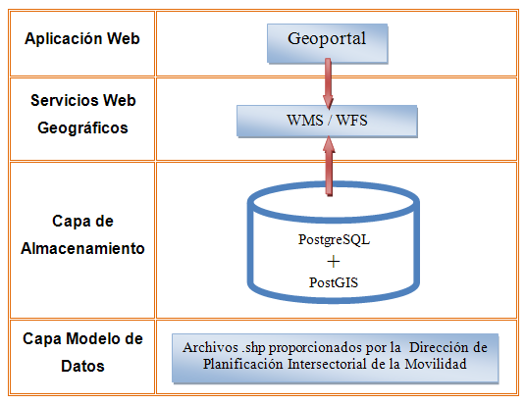

Slide 36
Herramientas de Desarrollo Utilizadas

Slide 37
Propuesta del Diseño de la GeoDatabase
Haciendo uso de la herramienta ArcCatalog y como propuesta para el MTOP, se ha diseñado un modelo de GeoDatabase personal, con el que se llevará de manera adecuada la información geográfica.

Slide 38
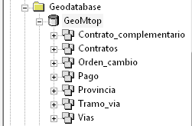
A continuación se presenta una visión de forma específica que muestra la estructura del diseño de la GeoDatabase.

Slide 39
IMPLEMENTACIÓN
Para iniciar con el desarrollo del Geoportal, el entorno operativo fue provisto por parte de la Institución, el mismo que comprende:
Hardware:
Procesador 2 Dual Core 3.0 Ghz.
4 GB de Memoria RAM
Disco Duro de 256 GB.
Tarjeta de Red.

Slide 40
Software:
Nombre | Descripción
Sistema Operativo Windows Server 2008. | Sistema Operativo Windows Server 2008.
Browser o Navegador Mozilla Firefox | Versión 3.6 o superior
Visor de Mapas Mapbender | Versión 2.6.2
Servidor de Mapas GeoServer | Versión 2.0.3
Catálogo de Metadatos GeoNetwork | Versión 2.6.3
Apache HTTP Server | Versión 2.2
Servidor Apache Tomcat 6 | Versión 6.0
Java 64 bits | jdk-624
PHP | 5.3.6
PostgreSQL | 9.0.2

Slide 41
Conclusiones
El Geoportal constituye el punto de entrada a los servicios de la Infraestructura de Datos Espaciales (IDE), enmarcadas en un diseño de interfaz de usuario que proporciona el acceso a funcionalidades para la consulta y obtención de datos geográficos del MTOP.
Para el desarrollo del Geoportal se utilizó la metodología AUP que permite una interacción directa con el usuario incluso involucrándolo en el desarrollo; por lo que, se garantiza el cumplimiento del objetivo del presente trabajo.

Slide 42
Implantación del Geoportal para el MTOP.
Se realizaron pruebas del funcionamiento del Geoportal haciendo uso de los navegadores Internet Explorer 8 y Mozilla Firefox 3.6, recomendando éste último navegador ya que se obtuvo un mejor resultado en cuanto a presentación del Geoportal.
Las pruebas y puesta en producción del Geoportal se las debe realizar accediendo con una IP privada provista por el MTOP.

Slide 43
Recomendaciones
Los metadatos deberían ser publicados luego de haber seguido las normativas del PEM (Perfil Ecuatoriano de Metadatos).
La base de datos geográfica debería seguir el diseño de acuerdo a las regulaciones del CONAGE y así cumplir con las normativas mínimas para su publicación.

